Slide 1
Perspectivas e desafios do saneamento básico brasileiro dez anos após seu marco legal
Trabalho da Equipe GPAI/DPLAR/SNSA/MCidades
Autores:
Francisco Roberto Taboza Signori
Acadêmico da Universidade de Brasília e estagiário da Secretaria Nacional de Saneamento Ambiental do Ministério das Cidades
Alexandre Araujo Godeiro Carlos
Especialista em Infraestrutura Sênior da Secretaria Nacional de Saneamento Ambiental do Ministério das Cidades
Secretaria Nacional de
Saneamento Ambiental
Ministério das Cidades

Slide 2
Índice
1. Contexto
2. Motivação
3. Gestão do saneamento básico
  3.1 Planejamento
  3.2 Regulação
  3.3 Prestação dos serviços
  3.4 Controle Social/Sistema de informações
4. Perspectivas e Desafios
5. Considerações Finais
6. Referências Bibliográficas
Secretaria Nacional de
Saneamento Ambiental
Ministério das Cidades

Slide 3
1. Contexto
Lei nº 11.445 de 2007
Estabelece diretrizes nacionais para o saneamento básico
Marco legal para o setor
Secretaria Nacional de
Saneamento Ambiental
Ministério das Cidades

Slide 4
2. Motivação
Objetivo:
Reflexão sobre ações, perspectivas e desafios do saneamento básico no Brasil, em especial para a sua Política Federal.
“Em relação aos serviços de saneamento existirão três responsabilidades distintas, sejam elas a função planejadora, a função reguladora e a função prestacional” (MARQUES NETO, 2009)
São princípios fundamentais: a Transparência das ações e o Controle Social (Art. 2º - Lei 11.445/2007).
Secretaria Nacional de
Saneamento Ambiental
Ministério das Cidades

Slide 5
3. A Gestão do saneamento básico
Planejamento
A sua retomada como função de governo é o pilar que orienta o processo de organização e da prestação de serviços (BRASIL, 2004).
Regulação/Fiscalização
É necessário coibir qualquer tipo de abuso de poder, seja por cobrança de preços indevidos, seja por má qualidade e insuficiência dos serviços prestados [...] (BRASIL, 2010)
Prestação
Os titulares dos serviços públicos de saneamento básico poderão delegar a organização, a regulação, a fiscalização e a prestação desses serviços (BRASIL, 2007).
Controle Social
A participação dos segmentos sociais interessados fornece legitimidade ao processo de planejamento (BRASIL, 2011).
Gestão do Saneamento Básico
Secretaria Nacional de
Saneamento Ambiental
Ministério das Cidades

Slide 6
3.1 Elaboração do PLANSAB: Processo participativo
Lei n° 11.445/2007 - Art. 52, inciso I: “A União elaborará, sob a coordenação do Ministério das Cidades: O Plano Nacional de Saneamento Básico – PNSB”.
2008
“Pacto pelo saneamento”
Aprovação pelo CONCIDADES e homologação pelo MCidades
2009
Diagnóstico e construção da visão estratégica:
5 seminários regionais
2009 – 2011
Elaboração da proposta
Participação ativa do GTI/PLANSAB
2012
Consulta Pública à proposta do PLANSAB
Via internet
2011
Aprovação da proposta do PLANSAB pelo GTI e pelo pleno do CONCIDADES
2011
Apresentação e discussão da proposta do PLANSAB
2 audiências públicas + 5 seminários regionais
2013
Revisão e aprovação da versão consolidada pelo GTI PLANSAB
2013
Aprovação da proposta pelos Conselhos Nacionais: CNS, CONAMA, CNRH. CONCIDADES
2013
Aprovação e publicação do PLANSAB
Secretaria Nacional de
Saneamento Ambiental
Ministério das Cidades

Slide 7
3.1 O Planejamento: PLANSAB
Aprovado pelo Decreto n° 8.141 e pela Portaria n° 171, de 09 de abril de 2014 .
Análise situacional
Cenários para a política de saneamento
Metas de curto, médio e longo prazo
Necessidade de investimentos
Macrodiretrizes e estratégias
Monitoramento e avaliação sistemática
Revisão do plano
Programas
Estrutura
Planejamento integrado do saneamento básico, incluindo os quatro componentes e com horizonte de 20 anos, período de 2014 a 2033.
Secretaria Nacional de
Saneamento Ambiental
Ministério das Cidades

Slide 8
3.1 O Planejamento: Planos Regionais
Lei n° 11.445/2007, Art. 52, inciso II:
  “Planos regionais de saneamento básico, elaborados e executados em articulação com os Estados, Distrito Federal e Municípios envolvidos para as RIDE [...]”
Em construção: Estudo: Diagnóstico do Saneamento Básico das Regiões
Objetiva a visão estratégica a fim de elevar o desenvolvimento das infraestruturas de acesso aos serviços de saneamento básico de forma mais equilibrada nestas regiões.
Localização das RIDE:
DF e Entorno;
Pólo Petrolina/PE e Juazeiro/BA;
Grande Teresina.
Abrange 6 Estados e 45 Municípios, com população estimada de 5,6 milhões de habitantes.
Secretaria Nacional de
Saneamento Ambiental
Ministério das Cidades

Slide 9
3.1 O Planejamento: Planos Regionais
Diagnóstico do Saneamento Básico das Regiões
Integradas de Desenvolvimento (RIDE)
1. Diagnóstico analítico: avaliação da situação do saneamento básico nas RIDE e em seus municípios.
2. Visão estratégica: Identificação dos pontos que devem ser levados em consideração. Perspectivas para ações integradas.
3. Plano Regional de Saneamento Básico: Elaboração de documento para facilitar a tomada de decisão de cada município em relação ao planejamento do saneamento básico.
Secretaria Nacional de
Saneamento Ambiental
Ministério das Cidades

Slide 10
3.1 O Planejamento: Planos Municipais
Lei n° 11.445/2007, Art. 19:
  “A prestação de serviços públicos de saneamento básico observará plano [...], o qual abrangerá, no mínimo: diagnóstico; objetivos e metas para universalização; programas, projetos e ações; ações para emergência e contingência; mecanismos e procedimentos para avaliação sistemática [...]”
Fonte: Panorama dos PMSB no Brasil (2017)
Secretaria Nacional de
Saneamento Ambiental
Ministério das Cidades

Slide 11
3.2 A Regulação
Lei n° 11.445/2007, Art. 22:
São objetivos da regulação:
I - estabelecer padrões e normas para a adequada prestação dos serviços e para a satisfação dos usuários;
II - garantir o cumprimento das condições e metas estabelecidas;
III - prevenir e reprimir o abuso do poder econômico, ressalvada a competência dos órgãos integrantes do sistema nacional de defesa da concorrência;
IV - definir tarifas que assegurem tanto o equilíbrio econômico e financeiro dos contratos como a modicidade tarifária, mediante mecanismos que induzam a eficiência e eficácia dos serviços e que permitam a apropriação social dos ganhos de produtividade.
Secretaria Nacional de
Saneamento Ambiental
Ministério das Cidades

Slide 12
3.2 A Regulação
Chamada Pública nº 33/2015: Projeto Regulasan.
Contribuir para a melhoria das atividades regulatórias e da gestão e qualidade dos serviços públicos, com efeito disseminador em todo o País.
Objetivo
Ações:
Transferência de conhecimento;
Ações para melhoria da governança;
Implementação de metodologias e processos;
Instrumentalização de entidades responsáveis pela regulação;
Qualificação dos quadros técnicos e desenvolvimento de estudos técnicos sobre temas de interesse nacional.
Secretaria Nacional de
Saneamento Ambiental
Ministério das Cidades

Slide 13
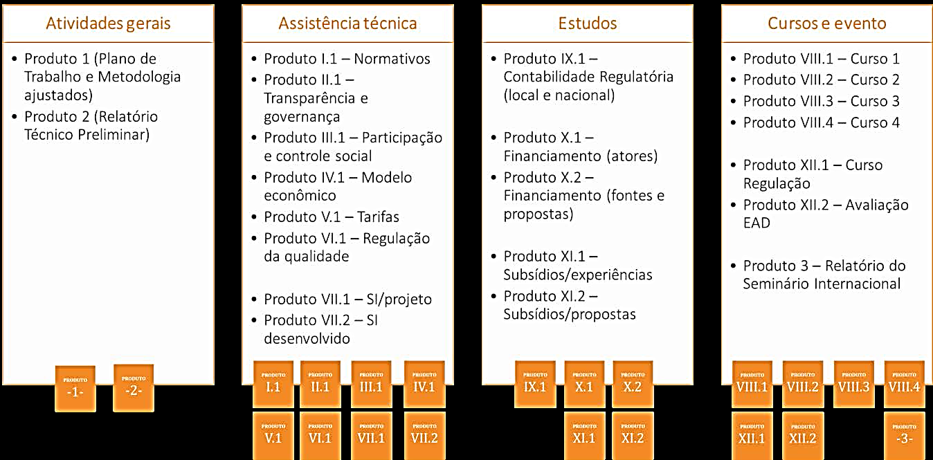
3.2 A Regulação
Chamada Pública nº 33/2015: Projeto Regulasan.
Secretaria Nacional de
Saneamento Ambiental
Ministério das Cidades

Slide 14
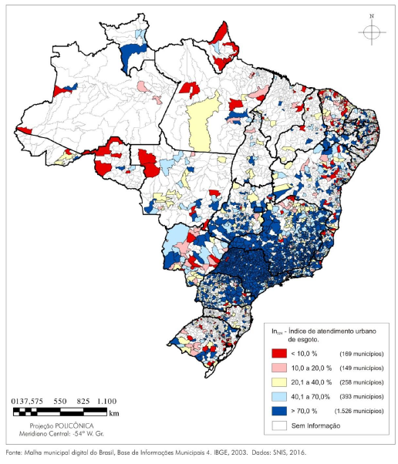
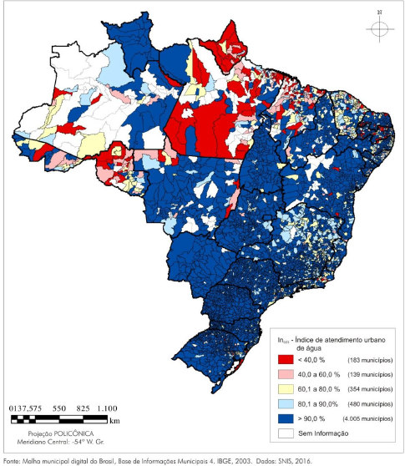
3.2 A Prestação: Representação espacial do índice de atendimento urbano (SNIS, 2016)
Esgoto
Água
Secretaria Nacional de
Saneamento Ambiental
Ministério das Cidades

Slide 15
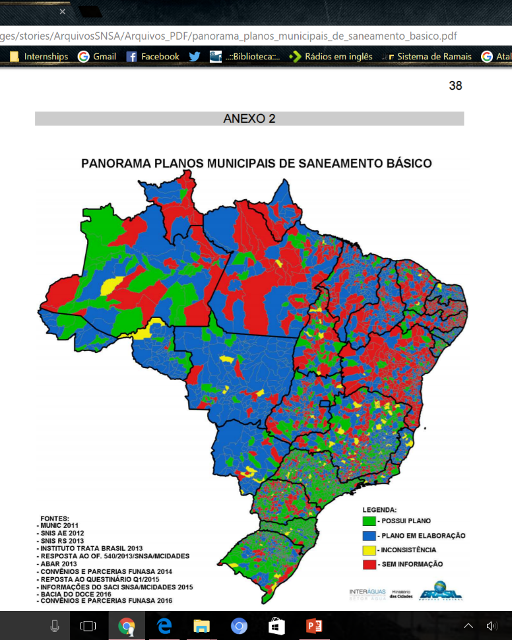

Slide 16
3.2 A Prestação: Evolução Histórica
Fonte: SNIS
Secretaria Nacional de
Saneamento Ambiental
Ministério das Cidades

Slide 17
3.4 O Controle Social
O Controle Social como Princípio Fundamental do Saneamento Básico.
Definido pela Lei nº 11.445/2007 como um “conjunto de mecanismos e procedimentos que garantem à sociedade informações, representações técnicas e participações nos processos de formulação de políticas, de planejamento e de avaliação relacionados aos serviços públicos de saneamento básico”.
Decreto 8.211/2014 fixa a vedação a partir de 31/12/2014 para acesso a recursos federais [...] àqueles titulares que não tivessem instituído, por meio de legislação específica, o controle social realizado por órgão colegiado.
Secretaria Nacional de
Saneamento Ambiental
Ministério das Cidades

Slide 18
3.4 O Controle Social
Região do país | Municípios com controle social (%)
Norte | 42
Nordeste | 43
Sul | 36
Sudeste | 56
Centro-Oeste | 47
Brasil | 44
A maioria dos mecanismos de controle social foram debates e audiências públicas, havendo também a necessidade de se dinamizar os processos participativos em torno da gestão do saneamento.
Fonte: IBGE (2011)
Secretaria Nacional de
Saneamento Ambiental
Ministério das Cidades

Slide 19
3.4 SNIS: Sistema Nacional de Informações Sobre Saneamento
Em funcionamento desde 1996.
Contempla os componentes do saneamento:
  Abastecimento de água;
  Esgotamento sanitário;
  Resíduos Sólidos.
Em fase de testes: Águas Pluviais.
Sistema Nacional de Informações em Saneamento Básico (SINISA)
Visa atender à Lei 11.445/2007 (Art. 53);
Encontra-se em fase de desenvolvimento de informática, realizado pela fábrica de software contratada pelo Ministério das Cidades.
Secretaria Nacional de
Saneamento Ambiental
Ministério das Cidades

Slide 20
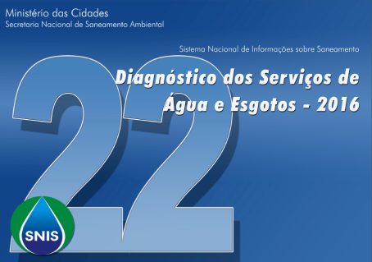
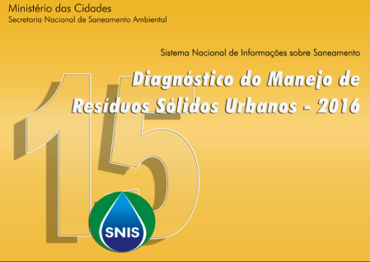
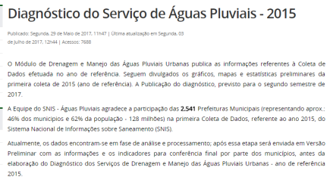

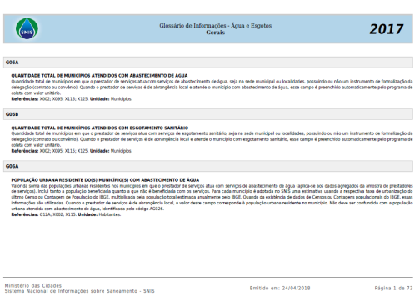
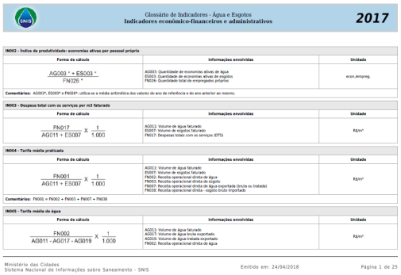
3.4 Sistema de informações: SNIS (Publicações)
Diagnósticos da prestação dos serviços (AE e RS) + AP
Programa de consulta de dados SNIS – Série Histórica
Glossários de informações e indicadores
Secretaria Nacional de
Saneamento Ambiental
Ministério das Cidades

Slide 21
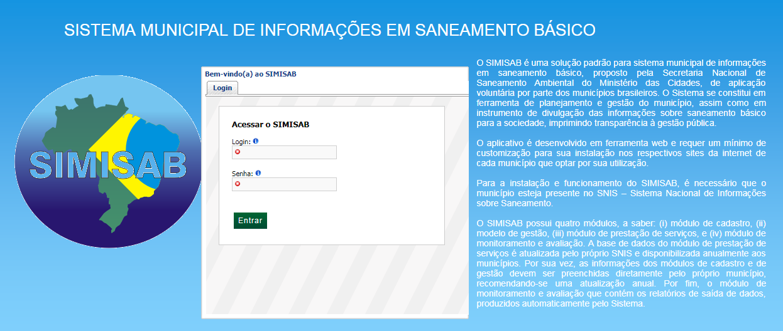
3.4 SIMISAB: Sistema Municipal de Informações em Saneamento Básico
Lei 11.445/2007, Art. 53 § 2º: A União apoiará os titulares dos serviços a organizar sistemas de informação em saneamento básico, em atendimento ao disposto no inciso VI do caput do art. 9º desta Lei.
Secretaria Nacional de
Saneamento Ambiental
Ministério das Cidades

Slide 22
3.4 SIMISAB: Estrutura modular
Secretaria Nacional de
Saneamento Ambiental
Ministério das Cidades

Slide 23
5. Perspectivas e Desafios
Universalização do acesso;
Concluir a revisão do PLANSAB, que deverá estar pronta em 2018;
Concluir o plano de RIDE;
Consolidação do SNIS e instituição do SINISA;
Aperfeiçoar e melhorar a abrangência do SIMISAB;
Dimensões continentais e especificidades regionais do país;
Complexidade do setor que depende de vários arranjos institucionais;
Debates sobre projetos que modificam a LNSB, como o Projeto de Lei do Senado n° 52, de 2017, que altera incentivos em saneamento básico.
Secretaria Nacional de
Saneamento Ambiental
Ministério das Cidades

Slide 24
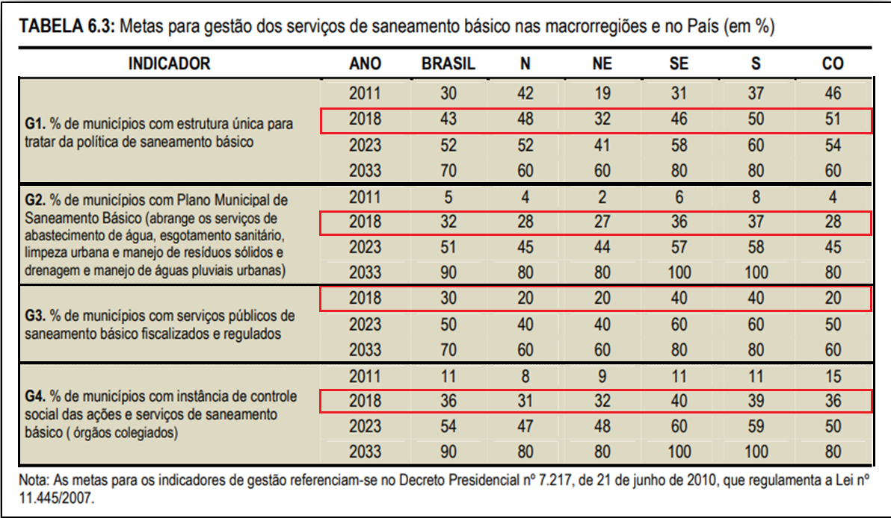
5. Perspectivas e Desafios
Fonte: PLANSAB
Secretaria Nacional de
Saneamento Ambiental
Ministério das Cidades

Slide 25
6. Considerações finais
A Lei 11.445/2007 criou de maneira acordada com a sociedade um marco regulatório para o setor do saneamento básico no Brasil;
A União busca continuar atuando na capacitação técnica e institucional dos municípios, titulares de serviços, e cumprir suas atribuições de coordenador da política federal de saneamento básico, trabalhando constantemente e mantendo o diálogo com todos os atores do setor.
Secretaria Nacional de
Saneamento Ambiental
Ministério das Cidades

Slide 26
7. Referências Bibliográficas
ABAR – Associação Brasileira de Agências de Regulação. (2007). Regulação: controle social da prestação dos serviços de água e esgoto. / GALVÃO JÙNIOR, A. de C.; XIMENES, M. M. F. [Editores]. Fortaleza: Pouchain Ramos, 2007. 249 p.
BRASIL. Decreto nº 7.217, de 21 de junho de 2010. Regulamenta a Lei nº 11.445, de 5 de janeiro de 2007, que estabelece diretrizes nacionais para o saneamento básico, e dá outras providências. Diário Oficial, Brasília, DF, 21 jun. 2010. Seção 1, p. 1.
BRASIL, IBGE. Perfil dos municípios brasileiros – 2011. IBGE, 2011.
BRASIL. Lei nº 11.445, de 5 de janeiro de 2007. Estabelece diretrizes nacionais para o saneamento básico; altera as Leis nos 6.766, de 19 de dezembro de 1979, 8.036, de 11 de maio de 1990, 8.666, de 21 de junho de 1993, 8.987, de 13 de fevereiro de 1995; revoga a Lei no 6.528, de 11 de maio de 1978; e dá outras providências. Diário Oficial, Brasília, DF, 5 jan. 2007. Seção 1, p. 1.
BRASIL. Ministério das Cidades; CORDEIRO, Berenice de Souza. (2009). Lei nacional de saneamento básico: perspectivas para as políticas e a gestão dos serviços públicos. 3 v. Brasília: Secretaria Nacional de Saneamento Ambiental, 2009. 280 p.
BRASIL. (2011). Ministério das Cidades. Organização Pan-Americana da Saúde. Política e Plano de Saneamento Ambiental: experiências e recomendações. 2ª edição. Brasília-DF: Ministério das Cidades. 2011. 148 p.
BRASIL. (2017). Ministério das Cidades. Panorama dos Planos Municipais de Saneamento Básico no Brasil. Edição: Janeiro de 2017. Brasília-DF: Ministério das Cidades. 40 p.
BRASIL. (2013). Ministério das Cidades. PLANSAB – Plano Nacional de Saneamento Básico. Brasília-DF: Ministério das Cidades. 2013. 172 p.
MARQUES NETO, F. A. (2009). A regulação do setor de saneamento. In: CORDEIRO, B.S. (coord.). Instrumentos das políticas e da gestão dos serviços públicos de saneamento básico. Brasília: Ministério das Cidades. Secretaria Nacional de Saneamento Ambiental. Programa de Modernização do Setor Saneamento, 2009. 239 p.
MIRANDA, E. C. , CARLOS, A. A. G. , SILVA, F. C. M. , CORDEIRO, B. S. (2016). Panorama dos Planos Municipais de Saneamento Básico no Brasil. In: Exposição de Experiências Municipais em Saneamento, XX. Jaraguá do Sul, SC: ASSEMAE, Brasília, 2016. p. 639-653.
Secretaria Nacional de
Saneamento Ambiental
Ministério das Cidades

Slide 27
Gratos.
planosdesaneamento@cidades.gov.br
(61) 2108 – 1114
Brasília - DF
Secretaria Nacional de
Saneamento Ambiental
Ministério das Cidades

